Slide 1


COÑECE O SUFRIMENTO
VISIBILIZA A VIOLENCIA
DEFENDE ÁS MULLERES
Día Internacional contra a Violencia de Xénero
Biblioteca do IES Castro Alobre
25 de novembro de 2017

Slide 2
“Rompe o silencio.
Cando sexas testemuña
da violencia
contra as mulleres ou as nenas,
non te quedes
de brazos cruzados.
Actúa.”
Ban-Ki-moon,
ex Secretario Xeral da ONU

Slide 3
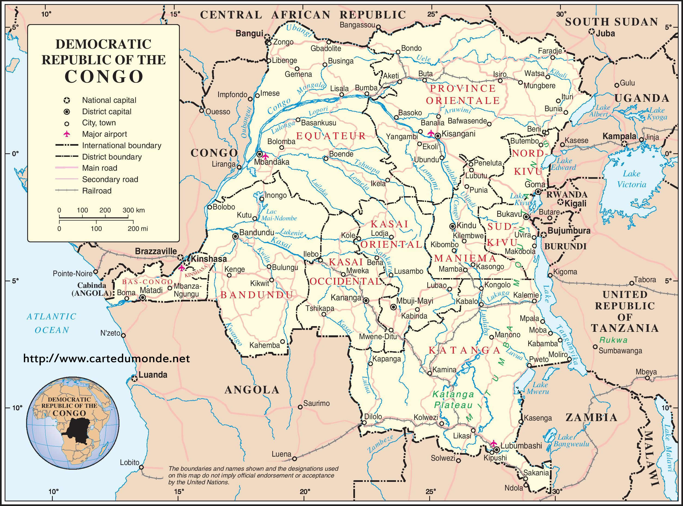
C
O
N
G
O

Slide 4
O peor lugar na terra para ser muller, con
1152 violacións diarias

Slide 5
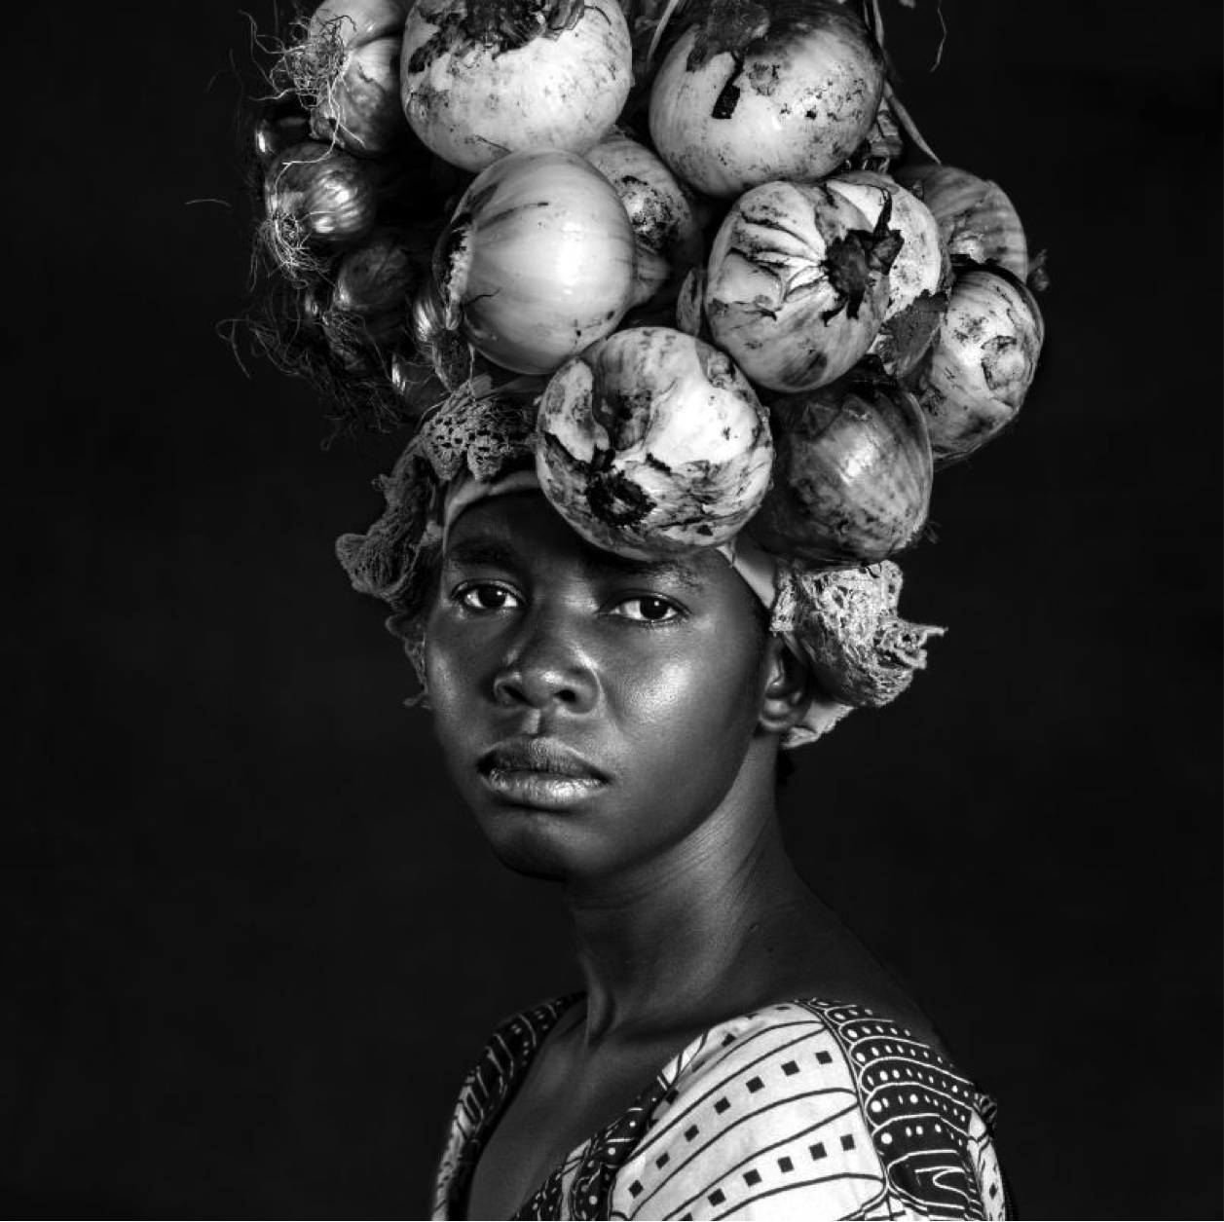
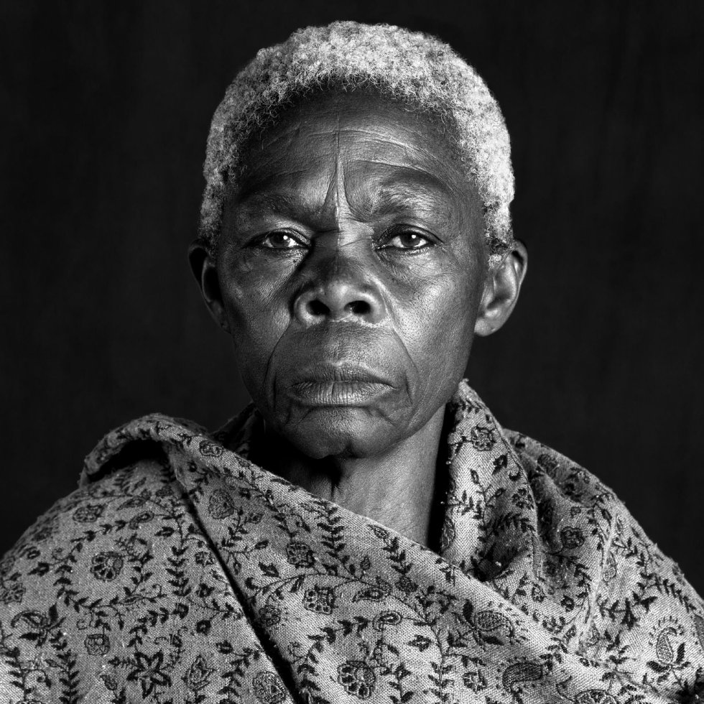
Zabulonda Mwin Elysee
Foto: Isabel Muñoz
Henriette Kika
Foto: Isabel Muñoz

Slide 6
Vítimas da violencia machista

Slide 7
Zabulonda Mwin Elysee

Slide 8
Teño
28 anos e
5 fillos

Slide 9
Violáronme non sei cantos soldados

Slide 10
Perdín o coñecemento e seguían violándome

Slide 11
Matanza
Home
Pai
Nai
Irmáns
Irmás

Slide 12
Órganos sexuais destruídos

Slide 13
Tres anos no hospital
Múltiples operacións

Slide 14
Non quixen regresar
a miña aldea,
non tiven forzas
para facelo

Slide 15
Dixéronme que
non collese peso,
pero son portadora de obxectos, teño que facelo para sobrevivir

Slide 16
Síntome
moi mal,
pero non teño elección
Zabulonda Mwin Elysee

Slide 17
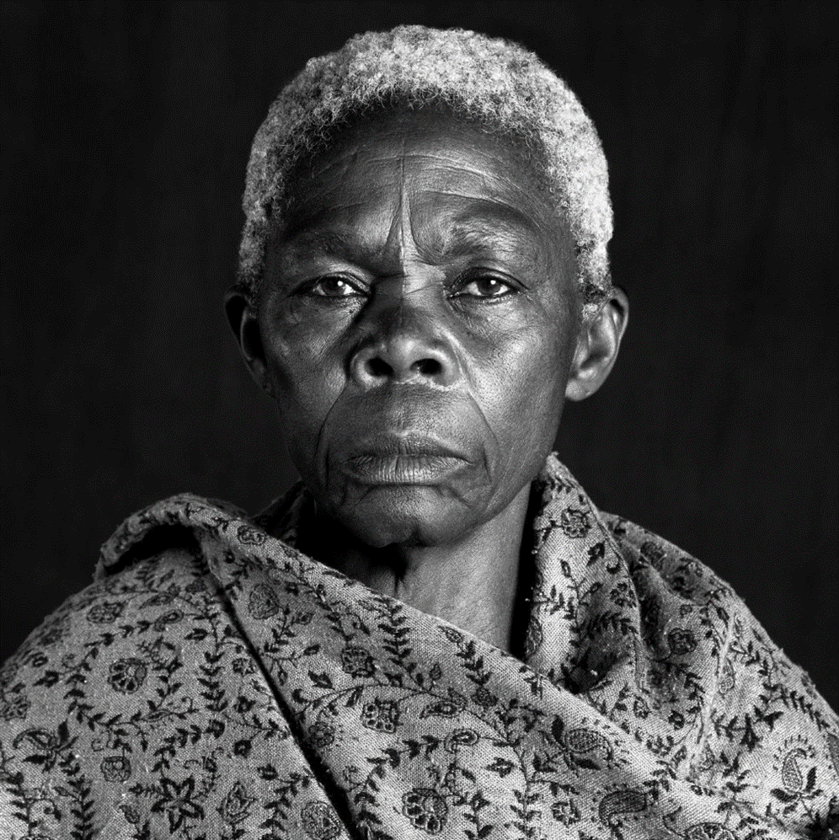
Henriette Kika

Slide 18
Violáronme cinco
rebeldes

Slide 19
Mataron
ao meu home

Slide 20
Non podía manterme en pé

Slide 21
Nin
falar
Nin
comer

Slide 22
Estiven catro meses
no hospital

Slide 23
Son nai
de
10 fillos

Slide 24
Síntome inútil
na sociedade,
esquecida
abandonada
Henriette Kika

Slide 25
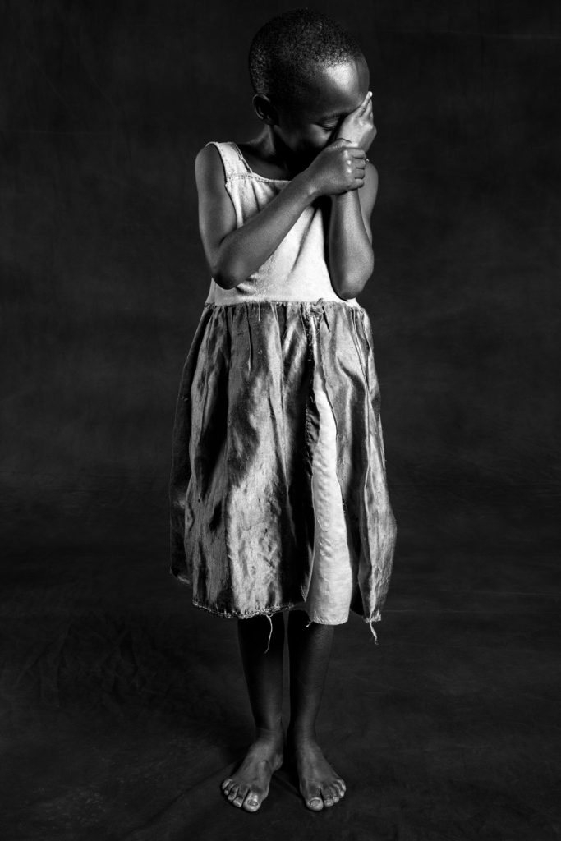
Nadège é unha nena orfa de pai e nai, nacida fóra do matrimonio.
Tras a morte dos seus pais, ela e os seus irmáns foron acusados de bruxería
Nadège
Foto: Isabel Muñoz

Slide 26
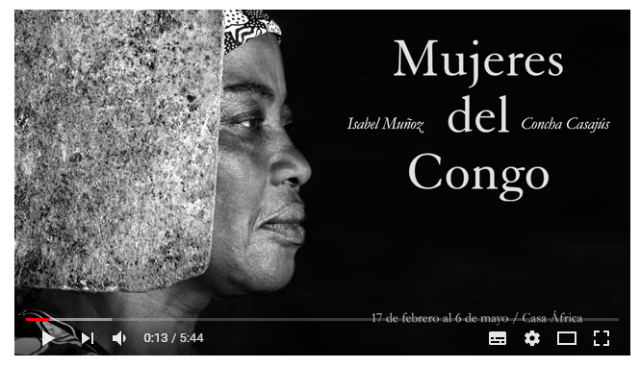

Slide 27
Mutilación xenital feminina

Slide 28
Extirpación
total ou parcial
dos xenitais femininos
a nenas e mozas
por razóns NON médicas

Slide 29
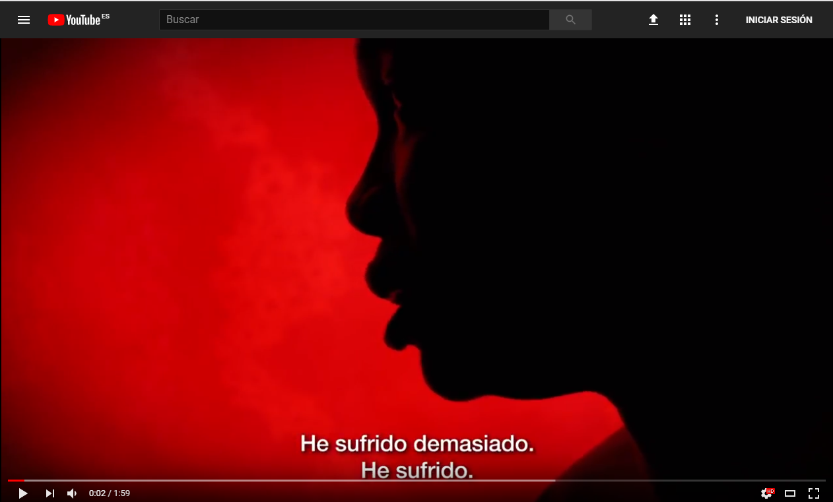
Aisha, vítima de mutilación xenital feminina conta a súa historia

Slide 30
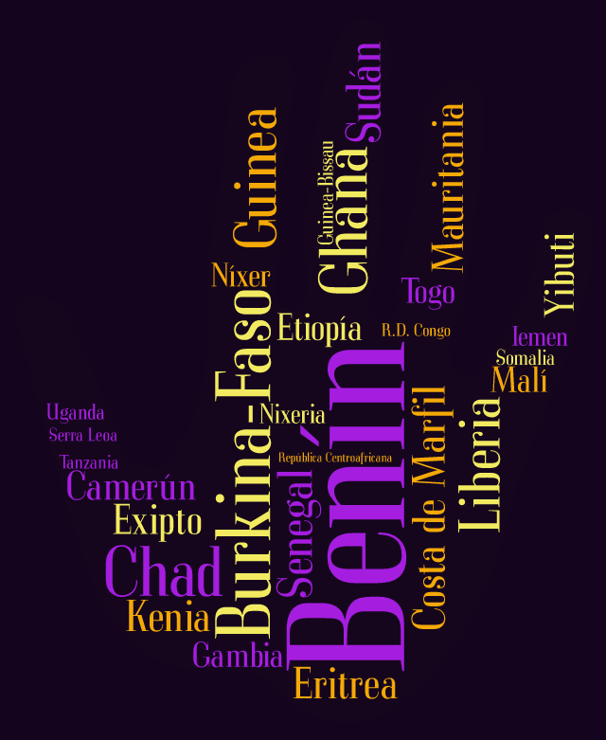
En 30 países practícase a
mutilación
xenital feminina

Slide 31
Nenas,
sobre todo entre os 12 e 14 anos,
sofren esta práctica.
Cada vez máis
destes países están adoptando leis que prohíben a mutilación

Slide 32
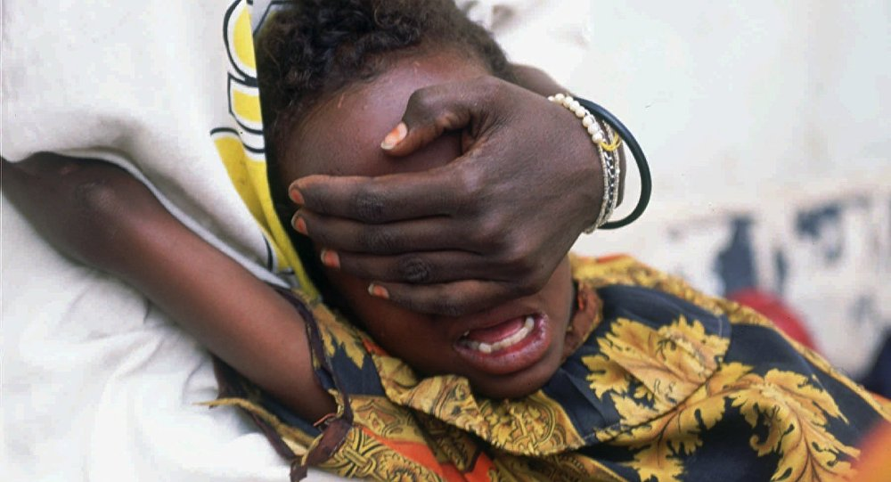
© AP Photo Jean-Marc Bouju

Slide 33
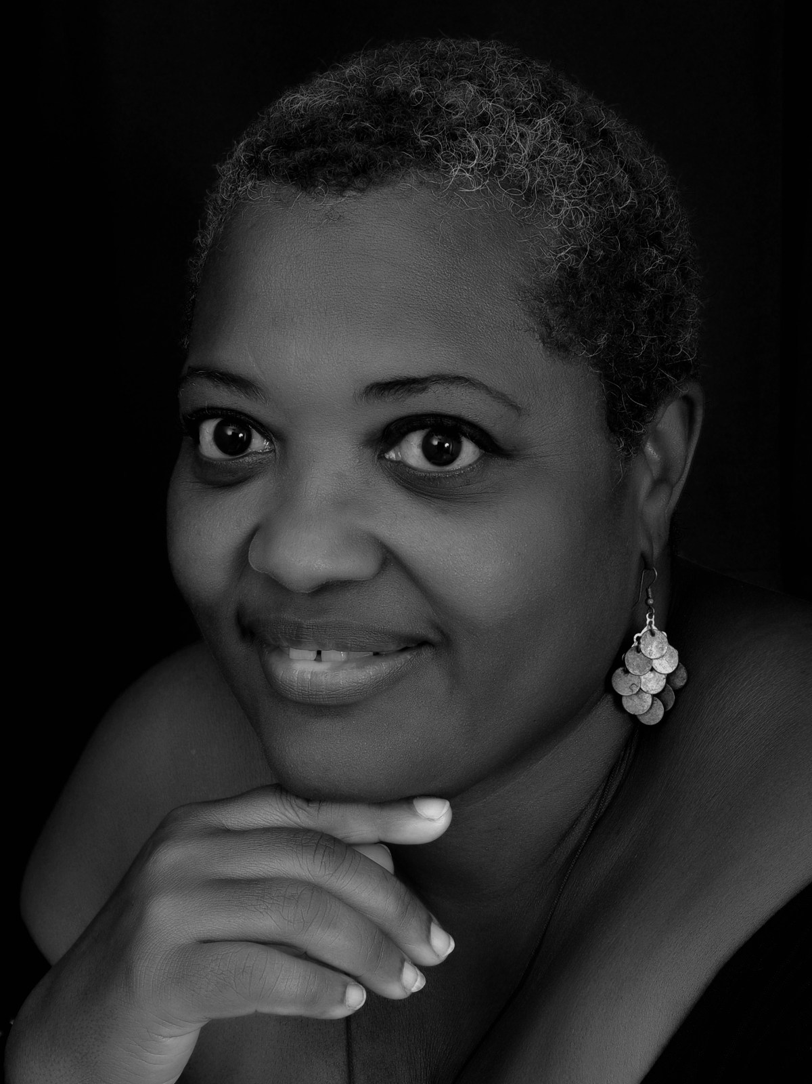
Una paliza por amor
“La mano que me lastima es la que me acaricia
no me puedo marchar
no puedo pronunciar lo que mi corazón esconde
nadie debe saber mi vergüenza
Me quedo allí asfixiada por dentro, muerta por dentro,
odiando por dentro, muriendo por dentro
aferrándome a ti -no por amor sino por miedo-
mientras temo la llegada de la mañana porque recibiré más
palizas
Y podrás susurrar entre besos
te golpeé porque te amo”.
Mariska Araba Taylor-Darko

Slide 34
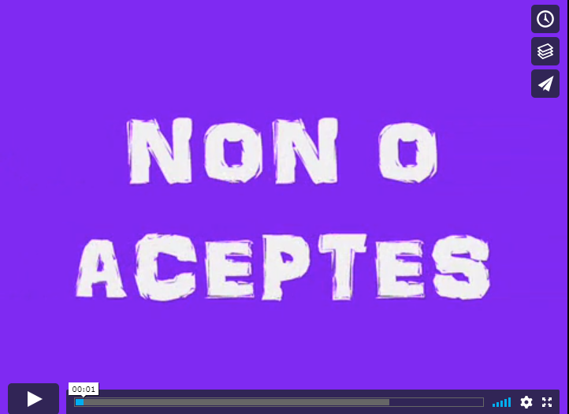
Ana Mariño, 1º bacharelato A

Slide 35
Uns 200 millóns
de mulleres e nenas,
que viven actualmente, sufriron
mutilación xenital feminina

Slide 36
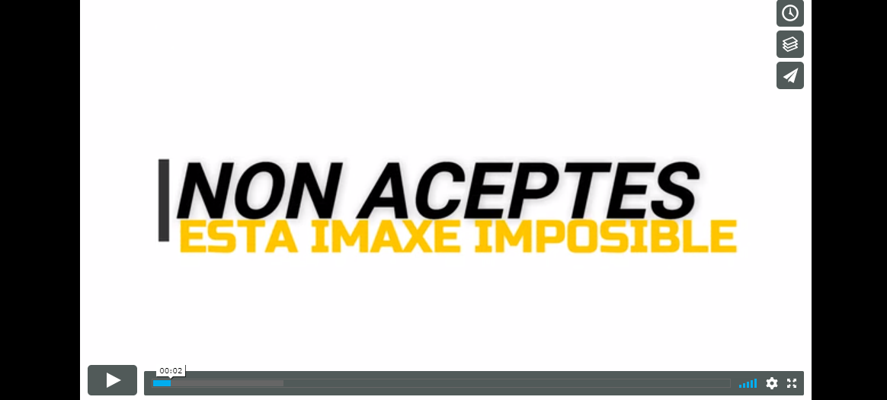
Olalla Castro, 1º bacharelato A

Slide 37
Uns 120 millóns
de nenas
de todo o mundo
sufriron
relacións sexuais forzadas

Slide 38
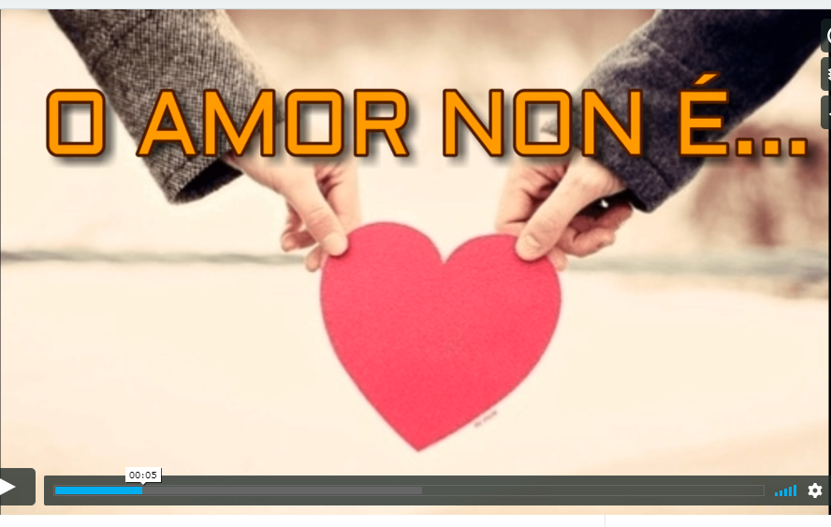
Diego Vizcaíno, 1º bacharelato A

Slide 39
Un 71%
de mulleres e nenas
foron vítimas
da trata
de seres humanos

Slide 40
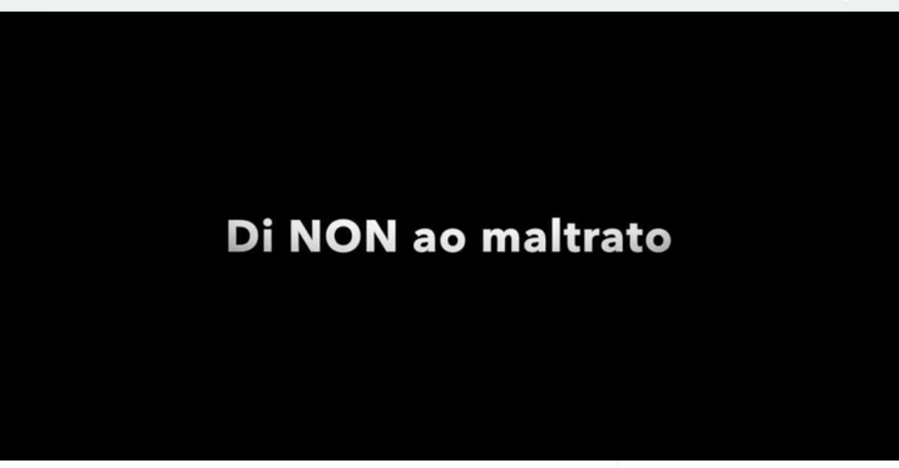
Uxía Ferreirós, 1º bacharelato A

Slide 41
Unha de cada 10 mulleres
da Unión Europea
declara ter sufrido ciberacoso
desde os 15 anos

Slide 42
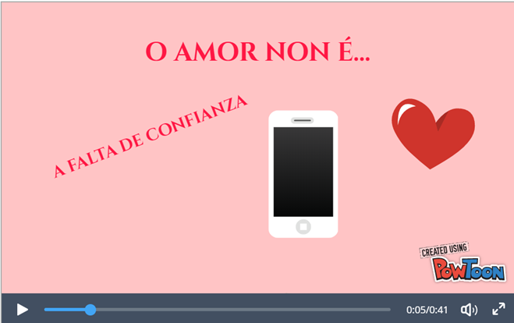
Sara Dacosta, 1º bacharelato A

Slide 43
55 mulleres asasinadas por violencia de xénero en España (2017)

Slide 44

Desde o Equipo de Dinamización
da
Biblioteca
l

Slide 45
Coñecemos
a violencia
que sofren
as mullerese hace.”

Slide 46
Visibilizamos
a súa dor
e
vexaciónse hace.”

Slide 47
Defendemos
ás
mulleresace.”

Slide 48
e
por iso”

Slide 49
Denunciamos
todo tipo
de
violencia machista

Slide 50
E ti, tamén!

Slide 51
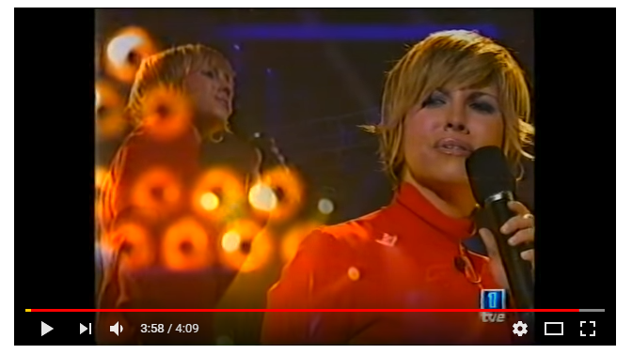
Pasión Vega, María se bebe las calles

Slide 52
”La lucha no termina
la lucha continúa
no hay peor lucha
que la que no se hace.” e hace.”
Bernarda López Ramírez
Defensora Xinca dos dereitos indíxenas en Guatemala

Slide 53
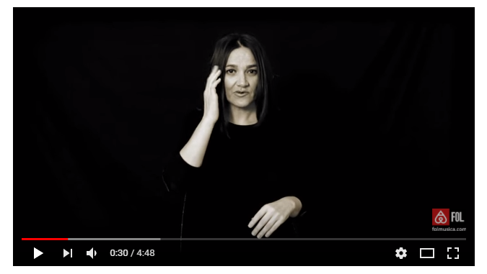
Gaudi Galego, Matriarcas

Slide 54
Agradecementos
Alumnado de 2º de bacharelato
Alberto Lago
Rebeca Pérez polas mensaxes contra a violencia de xénero.
Alumnado de igualdade de 1º de bacharelato A
Olalla Castro
Uxía Ferreirós
Sara Iglesias
Ana Mariño
Diego Vizcaíno polos seus vídeos.

Slide 55
Alumnas de 3º ESO
Raquel Fernández
Mar Otero polos debuxos de Frida Khalo.
Andrea Solla pola lectura do poema. e, tamén, a Antonio, pola montaxe do vídeo e a Paloma

Slide 56
Créditos
“Mujeres del Congo”, exposición de imaxes e testemuñas de mulleres que sufriron violencia sexual. Fotos de Isabel Muñoz e Concha Casajús coa colaboración da xornalista congoleña Caddy Adzuba (Premio Príncipe de Asturias)
Por fin en África
Mujeres del Congo
Una paliza por amor, poema de Mariska Araba Taylor-Darko extraído do libro Ellas [también] cuentan. Antología inédita de narrativa breve y poesía de escritoras africanas de expresión inglesa
Editado por Federico Vivanco
Para elaborar a información consultáronse as webs da ONU, ACNUR, Save the Children,
Ministerio de Sanidad, Servicios Sociales e Igualdad, ibasque.com e distintos xornais (El País, El Mundo…)

Slide 57
Música e vídeos
Banda sonora de Gladiator “We are free”
Mujeres del Congo. Exposición de Isabel Muñoz e Concha Casajús en Casa África
Aisha, víctima de mutilación genital femenina cuenta su historia, vídeo publicado por ACNUR
Pasión Vega, María se bebe las calles
Gaudi Galego, Matriarcas

